Slide 1

Notes:
안녕하세요! 코사다마의 스태프 김보겸이라고 합니다.
저는 ‘테크 교육 분야에 있으면서 깨달은 것들’이라는 주제로 발표를 준비했습니다.

Slide 2
목차
테크 교육 분야에 있으면서 깨달은 것들
(feat. 기깔나게 코딩 공부하는 법)
1. 공부를 하는 이유
2. 효과적인 학습 방법론
3. 더 나아가고 싶은 분들께
김보겸
Notes:
사실 제 발표는 부제가 있는데요! ‘기깔나게 코딩 공부하는 방법’이라는 조그마한 제목을 또 달고 있습니다.
제목에서 볼 수 있듯이 제 발표는 어떻게하면 코딩 공부, 나아가 컴퓨터와 관련된 기술들을 잘 공부할 수 있는지에 대해서 얘기하는 발표입니다.
처음으로는 우리가 왜 공부를 해야 하는지 그 이유를 조금 명확히 하는 시간을 가질 예정입니다.
다음으로는 어떻게 하면 효과적으로 학습을 할 수 있을지 방법론에 대해서 이야기를 하고요,
마지막으로는 초보 단계에서 한 발짝 더 나아가고 싶은 분들에게 드리는 꿀팁으로 발표 구성해보았습니다.

Slide 3



Intro
안녕하세요! 테크 교육 기획자 김보겸입니다.
프로젝트 총괄
SW 교육 팀 인턴
AI 교육 운영 매니저
김보겸
Notes:
네, 우선 제 소개부터 해야겠죠?
저는 테크 교육 기획자이자 운영자인 김보겸이라고 합니다. 모두 만나뵈어 반갑습니다.
저는 기술 교육 봉사 단체 ‘설리번 프로젝트’의 프로젝트 총괄, 네이버 커넥트재단의 SW교육팀 인턴을 거쳐 현재는 업스테이지라는 인공지능 스타트업에서 AI 교육 운영 매니저로 일하고 있습니다.
시장의 니즈와 수강생들의 성장을 함께 이룰 수 있는 교육 구조와 제작된 교육 콘텐츠들을 만들고, 어떻게 하면 수강생들에게 그것들을 더 효과적으로 전달하고 최대한의 학습 효과를 낼 수 있을지에 대해서 고민하고 있습니다.

Slide 4
Intro
테크 교육 분야에서 약 1년 정도 있으면서
새롭게 알고, 느꼈던 것들을 공유하고자 합니다
코딩 나아가 SW, AI 분야의 공부를 어떻게 하면 좋을지에 대해서
제 나름의 경험과 공부한 것들을 종합하였습니다
김보겸
Notes:
제가 테크교육 기획자로 일한지는 약 1년 6개월이 조금 넘어가고 있는데요!
아직 아무것도 모르는 주니어 중 주니어지만 제가 이 분야에 있으면서 새롭게 알게 되었고, 느꼈던 것들을 공유하고자 이 발표를 준비했습니다.
코딩, 나아가 SW AI 분야의 공부를 어떻게 하면 좋을지에 대해서 제 나름의 경험과 공부한 것들을 종합하였습니다.

Slide 5



Intro
아래 책과 유튜브에서 많은 내용 참고했습니다. 완전 추천 👍
『성공하는 프로그래밍 공부법 』
『함께 자라기』
‘생활코딩’ 유튜브
김보겸
출처: yes24 ‘함께 자라기’, ＇성공하는 프로그래밍 공부법’,
생활코딩 유튜브
Notes:
제 발표는 ~,~,~를 많은 내용을 참고하였습니다. 테크 교육 기획자로서, 혹은 특정 기술을 공부하는 한 명의 학생으로서 답을 얻기 위해 많이 찾고 읽었던 소스들입니다.
내용이 굉장히 좋고, 기술 교육뿐만 아니라 인생을 살아가는데 있어서도 많은 인사이트를 주는 내용이 많아 한 번쯤 꼭 참고해보셨으면 좋겠습니다.

Slide 6
Intro
이 발표가 특히 더 도움이 될 분들
1. 코딩 및 기술을 (가볍게라도) 배워보고 싶은 사람
2. 공부를 시작하였으나 내가 잘하고 있는지 막막한 뉴비
3. 더 효과적인 학습법을 알고 싶은 학습자
김보겸
Notes:
제가 이 발표가 특히 더 더움이 될 분들을 생각해봤는데요!
첫번째 코딩 및 기술을 이번 기회에 가볍게라도 배워보고 싶은 사람,
두번째 공부를 시작하였으나 내가 잘하고 있는지 잘 모르겠는 뉴비들,
세번째 더 효과적인 학습법을 알고 싶은 학습자
이 분들이 제 발표가 특히 더 도움이 되지 않을까 생각했습니다
자 그럼 본격적으로 제 발표 시작하겠습니다.

Slide 7
Intro
여러분들은 왜 코딩(혹은 SW, AI 등)을 배우고 싶으신가요?
취업 관문을 넘기 위해서? 취미로?
김보겸
Notes:
먼저 이 질문부터 드리고 싶습니다.
여러분들은 왜 코딩을 배우고 싶으신가요? 취업 관문을 넘기위해, 조금 더 자세히는 자소서에 한 줄 적기 위해? 아니면 취미로 코딩, sw, ai를 배우고 싶으신건가요?
최근 들어서는 어떤 관문을 넘기 위해 배우고 싶으신 분들이 많은 것 같습니다.

Slide 8
Intro
공부는 어짜피 평생에 걸쳐 해야 한다..^^
따라서 꾸준히 달릴 수 있는 체력이 더 중요!!
김보겸
Notes:
굉장히 안타까운 소식이지만, 관문 통과는 끝이 아닙니다.
여러분은 지속적으로 여러분들의 스킬을 업시켜야 하고, 새로운 스킬들을 익혀야 할 거대한 운명과 막막한 현실에 마주할 가능성이 큽니다.
과장 조금 보태면 평생을 걸쳐서 해야 합니다.
따라서 우리는 관점을 조금 달리 할 필요가 있습니다. 꾸준히 달릴 수 있는 체력을 기르는 것으로 우리의 사고를 한 번 전환해보면 좋을 것 같습니다.

Slide 9


Intro
명확한 목표
학습 전략
김보겸
Notes:
꾸준한 학습을 위해서 제 생각에는 명확한 목표를 설정하는 것, 학습 전략을 잘 짜는 것, 이 두가지가 중요할 것 같습니다

Slide 10
Intro
명확한 목표
학습 전략
공부를 하는 이유
효과적인 학습 방법론
김보겸
Notes:
조금 더 자세하게 말하자면, 공부를 하는 이유를 명확히 하고, 효과적인 학습 방법론을 익히는 것이 중요하다고 할 수 있을 것 같습니다.

Slide 11
공부를 하는 이유
하필 ‘왜 지금’, ‘왜 코딩 분야’가 뜨고 있을까요?
김보겸
Notes:
공부를 하는 이유에 대해서 조금 더 자세하게 생각해봅시다.
자, 다시 질문입니다.
하필 왜 지금, 왜 코딩 분야가 뜨고 있을까요?
단순히 코딩이 아니라 ai, sw 등 컴퓨터 기술 용어를 집어넣으셔도 될 것 같습니다.

Slide 12
공부를 하는 이유
(데이터 사이언스, 인공지능으로 범위 축소했을 때)
데이터로 가치를 창출하는 시대, 문제를 해결하는 시대
김보겸
Notes:
데이터 사이언스, 인공지능으로 범위를 축소했을 때
데이터로 가치를 창출하는 시대, 문제를 해결하는 시대이기 때문이라고 저는 생각합니다.

Slide 13
공부를 하는 이유
②
①
데이터로 가치를 창출하는 시대, 문제를 해결하는 시대
김보겸
Notes:
여기서 중요한 것이 문제를 해결한다는게 가장 중요한 부분이고요, 데이터가 그 다음이라는 점입니다.
결국 어떤 문제를 해결해야 하는데 그 방법, 수단이 데이터로 바뀌었다는 것이죠.

Slide 14
공부를 하는 이유
① 어떤 문제?
② 어떤 데이터?
③ 어떻게 해결?
김보겸
Notes:
왜 지금, 왜 코딩 분야가 뜨게 되는가에 대해서 답변이 나오면, 자연스럽게 질문들이 떠오릅니다.
과연 어떤 문제가 있고, 어떤 데이터를 가지고, 어떻게 해결해야 하는가. 이런 질문들이 떠오르게 되죠

Slide 15
공부를 하는 이유
어떤 학문 영역
어떤 기업
어떤 고객
어떤 산업
① 어떤 문제?
② 어떤 데이터?
③ 어떻게 해결?
딥러닝
프레임워크
툴
머신러닝
분석하면 그 이후는?
김보겸
Notes:
이것들은 다시 또 어떤 기업의 혹은 어떤 학문 영역의 문제 혹은 데이터를
어떤 기법, 어떤 프레임워크로 해결할 것이냐로 질문이 좁혀지게 됩니다.
여러분들은 어떤 문제를 어떤 데이터로 어떻게 해결하고 싶으신건가요?
금융기업의 고객 금융 데이터와 배달기업의 리뷰데이터는 그 성격도, 해결해야 하는 문제도 다를 것입니다.

Slide 16

공부를 하는 이유
공부하는 이유와 목표를 명확히 하고,
자신만의 전략을 잘 세우자
너무 진부한 내용이라
김보겸
Notes:
목표를 세워야 하는 이유! 그것은 결국 자신만의 전략을 잘 세우기 위함입니다.
금융기업에 가서 금융데이터를 다루고 싶은데, 배달 회사의 리뷰데이터로만 분석 연습을 하고 접근만한다면 정확성이 떨어질 것 입니다.
SQL과 코딩을 통해 내가 직접 무엇인가를 만들어야 하는 기업과, 기업 차원에서 대시보드나 여러가지 툴을 다 제공해주고 그것을 잘 활용하는 법, 인사이트를 뽑아내는 것을 더 중요시하는 회사라면 접근법이 다를 것입니다.
자신이 공부하는 이유와 목표를 명확히 세우고 자신만의 전략을 잘 세워봅시다.
좀 너무 진부한 내용이라 머쓱하기도 한데, 진짜 중요한 내용이니 생각해보고 넘어갑시다.

Slide 17
효과적인 학습 방법론
🤔
목표는 잘 세웠어! 그럼 이제 공부는 어떻게..?
김보겸
Notes:
네, 다음으로 넘어가죠.
목표는 잘 세웠어! 그럼 이제 공부는 어떻게 하면 좋을까요?

Slide 18
효과적인 학습 방법론
지식 위주의 공부가 아닌 경험 위주의 공부
김보겸
Notes:
컴퓨터를 활용한 기술 공부는 그 학습 방법론이 여타 학습 방법론과 조금 많이 다르다고 생각합니다.
<성공하는 프로그래밍 공부법>에서는 이를 ‘지식위주의 공부가 아닌 경험 위주의 공부＇라고 표현한 바 있는데요!
우리가 지금까지 이론을 빠삭하게 이해하고, 암기하고 그 다음에 무엇인가를 했다면 이제는 최소한의 지식만을 가지고 일단 만들어보고 문제를 해결해보는 경험을 해보는게 훨씬 더 중요합니다.

Slide 19
효과적인 학습 방법론
내가 만들고 싶고, 해결하고 싶은 문제를 먼저 정하고
이를 해결하기 위한 최소한의 지식을 습득한 후 곧바로 해결해보는 경험
김보겸
Notes:
다르게 표현하면 ‘내가 만들고 싶고, 해결하고 싶은 문제를 먼저 정하고, 이를 해결하기 위한 최소한의 지식을 습득한 후 곧바로 해결해보는 경험’이 중요하는 것이죠

Slide 20
효과적인 학습 방법론
이건 아까 생각해봤죠? 😉
내가 만들고 싶고, 해결하고 싶은 문제를 먼저 정하고
이를 해결하기 위한 최소한의 지식을 습득한 후 곧바로 해결해보는 경험
김보겸
Notes:
여기서 ‘내가 만들고 싶고, 해결하고 싶은 문제를 설정한다’는 부분이 왜 중요한지는 아까 생각해보았으니

Slide 21
효과적인 학습 방법론
내가 만들고 싶고, 해결하고 싶은 문제를 먼저 정하고
이를 해결하기 위한 최소한의 지식을 습득한 후 곧바로 해결해보는 경험
김보겸
Notes:
다음으로 넘어가 해결하기 위한 최소한의 지식을 습득하고 곧바로 해결해보는 경험이 왜 중요한지에 대해서 말씀드려보겠습니다.
사실 이유는 매우 심플해요

Slide 22
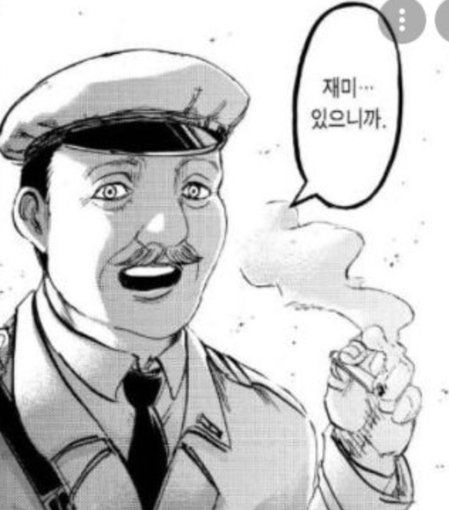
효과적인 학습 방법론
왜? 그렇게 해야 재미있으니까..!
김보겸
Notes:
그래야 재미있으니까요…
농담이 아니라 진짜 이게 이유입니다.

Slide 23

효과적인 학습 방법론
해방가이자 억압자인 공부
김보겸
Notes:
조금 더 추상적이고 이론적인 얘기를 한 번 해보죠.
이건 생활코딩 유튜브에서 나오는 비유인데요! 너무 공감이가고 여러분들에게도 공유하고 싶어 한 번 가져왔습니다.
공부는 여러분들의 문제를 해결해줄 수 있는 해방가이자,
압도적인 양으로 여러분들의 자존감과 자존심을 갉아먹기도 하는 억압자가 되기도 합니다.

Slide 24
효과적인 학습 방법론
공부량
문제의
심각함
김보겸
Notes:
공부가 해방가인지, 억압자인지는 공부량과 문제의 심각함 두 관계에 따라 정해집니다.
만약 10분을 공부해서 여러분들이 가지고 있는 심각한, 해결하지 않으면 여러분들이 죽을 것 같은 여러분들의 문제를 해결할 수 있다면 어떨까요? 공부는 우리에게 삶의 멋짐과 풍요로움을 가져다주는 멋쟁이처럼 느껴지지 않을까요?
반면 공부해야 할 양은 너무너무 많은데 그렇게 해서 이뤄낼 수 있는게 아주 사소한, 남의 일이라면 여러분들은 공부할 때 어떤 생각을 하게 될까요? 내가 꼴랑 이거하려고 이 고생을 해야 해? 라고 생각하지 않을까요?
음 예를 들면 사이버 강의 LMS에 접속하기 위해 그 방법을 10시간 정도 공부해야 한다면, 여러분들은 욕부터 하시겠죠 ㅎㅎ…
이렇게 공부는 해방가이자 억압자라는 이중의 모습을 가지고 있습니다

Slide 25

효과적인 학습 방법론
공부의 효용과 문제해결의 짜릿함을 뇌에 각인!
김보겸
Notes:
그렇다면 최소한의 지식으로 문제를 해결해보는 경험은 우리에게 짜릿하고 행복한 기억을 가져다 줄 것입니다.
이 행위를 지속적으로 반복해서 뇌에 각인 시킨다면, 우리는 공부를 더 좋아하고 더 꾸준하게 하지 않을까요?
최소한의 지식을 가지고 우리 한 번 도전해봅시다.
부족하니까 더 공부해야 할 것 같다고 생각하시겠지만, 그 부족이라는 감각은 한도끝도 없이 찾아오는 생각이니 우선 한 번 도전해보시는 것이 좋습니다.
다시 한 번 강조드리는 바이지만 기술분야, 특히 컴퓨터와 같이 발전속도가 매우 빠른 분야에서는 완벽이라는 것은 없고 불가능합니다.

Slide 26
효과적인 학습 방법론
프로젝트 시작! 장밋빛 미래의 시작…
김보겸
Notes:
네! 그렇게 우리는 프로젝트를 시작하게 되었습니다.
이제 프로젝트를 하고 공부를 더 좋아하게 되고 기깔난 결과물 만들어서 행복한 일만 남았어! 라고 도전을 하게 되지만

Slide 27
효과적인 학습 방법론
…인줄 알았으나 바로 나에게 찾아온 것은 막막함과 무수히 많은 삽질
김보겸
Notes:
안타깝게 우리에게 찾아오는 것은 막막함과 무수히 많은 삽질입니다.
프로젝트를 한 번이라도 경험해본 분들이라면 아시겠지만, 동영상에 나오는 코드를 따라쳐보는 것과 내가 직접 처음부터 짜보는 것은 난이도 자체가 다릅니다.
분명 내가 다 아는 줄 알고 있었지만, 정작 내가 할 수 있는 것은 거의 없구나라는 것을 깨닫게 되는거죠

Slide 28
효과적인 학습 방법론
막막함과 삽질은 너무나 당연한 것!
김보겸
Notes:
근데 그 막막함과 삽질은 사실 너무나 당연한 것입니다

Slide 29


효과적인 학습 방법론
뭘 모르는지 모름
뭘 모르는지 앎
김보겸
Notes:
우선 막막함에 대해서 얘기해보죠. 그 막막함이라는 거은 뭘 모르는지 모르는 상태에 있기 때문에 막막한겁니다.
우리가 뭘 모르는지 아는 상태라면 당장 인터넷 검색부터 해보겠죠.
근데 내가 뭘 찾아봐야 내가 생각하는거를 할 수 있는지 모르니까 막막함이 생기는 겁니다.
우리는 프로젝트에서 무수히 많은 삽질과 고민을 통해 뭘 모르는지 모르는 상태에서 뭘 모르는지 아는 상태로 가게 됩니다.

Slide 30

효과적인 학습 방법론
김보겸
출처: yes24 ‘삽질마스터 5권’
Notes:
그렇게 고생하고 고생해서 이름하야 삽질 마스터로 거듭나게 됩니다.
전문가들도 삽질은 합니다. 다만, 삽질 경험과 깊이가 초보자들에 비해 압도적으로 많다보니 대충 이렇게 막혔을 때는 이렇게하고, 저렇게 막혔을 때는 대충 저런 방법을 시도해보면 되더라 라는 감각이 있는 것이 다를 뿐입니다.

Slide 31
효과적인 학습 방법론
부족함과 두려움을 인정하고
우선 한 걸음 나아가는 것에서 시작하자
김보겸
Notes:
따라서 우리가 해야 할 것은 부족함과 두려움을 인정하고, 우선 한 걸을 나아가는 것, 빈 파일에 마우스커서를 띄우는 일 부터입니다.

Slide 32

효과적인 학습 방법론
Q. 저 사람들은 전공자고 저는 비전공자인데요..?
김보겸
Notes:
자 여기서 마음 속에 울컥함과 억울함이 불쑥 고개를 듭니다.
저 사람들은 전공자이고, 나는 비전공자인데 왜 기만하시는거죠? 근본부터 다르잖아요! 라는 항의를 하고 싶은 분들이 많을겁니다

Slide 33
효과적인 학습 방법론
점점 전공자/비전공자의 경계가 허물어지고 있습니다.
그리고 전공자도 처음엔 아무것도 몰랐던 사람들이었습니다.
김보겸
Notes:
이에 대해 점점 전공자와 비전공자의 경계가 사라지고 있다는 점을 말씀드리고 싶습니다.
여러가지 교육 자료들, 교육 단체들이 많이 생겨남에 따라 대학 혹은 고등학교 전공이 컴퓨터 공학이 아니더라도 개발자로서 데이터 사이언티스트로서 일하고 계신분들이 많습니다.
또 AI의 경우 뜬지 얼마 되지 않은 분야이기 때문에 다양한 백그라운드를 가진 분들이 굉장히 많습니다. 업스테이지만 하더라도 영문학과, 심리학과, 사학과 분들도 계십니다.
또 한가지 말씀드리고 싶은건 전공자들도 처음에는 아무것도 몰랐던 사람들이라는 것입니다. 컴퓨터 공학 지식이 머리에 있는 채로 태어나는 사람은 세상에 없습니다. 어릴 때부터 컴퓨터를 좋아해서 독학하고 이런 천재들 세상에 거의 없습니다. 거의 대부분이 10대 후반~20대 중반 정도에 관련된 지식들을 습득하고 연습하는 것입니다.
그들도 했는데 우리는 왜 못하나요? 그분들이 4년한거를 우리가 4개월만에 다 하려니 막막한거 아닐까요? 차분히 효과적으로 그들을 따라잡고, 나아가 추월할 궁리를 해봅시다.

Slide 34
효과적인 학습 방법론
인터넷에 자료는 넘쳐나니
우리가 할 것은 시작하는 것!
김보겸
Notes:
다시 말씀드렸다시피 인터넷에 자료는 넘쳐납니다.
우리가 할 것은 우선 시작하는 일입니다.

Slide 35


효과적인 학습 방법론
흥미와 재미가 떨어진다고요? 그럼
잠시 관두기
커뮤니티 이용하기
김보겸
Notes:
흥미와 재미가 급격히 떨어지는 경우가 있을 수 있습니다. 그럴 때는 우선 잠시 그만 두는 것도 하나의 방법입니다.
잠시 그만 두었다가 다시 해보고 싶고 재미있어졌을 때 다시 돌아와서 공부를 해봅시다. 처음 할 때보다 훨씬 더 잘하고 익숙하기 때문에 더 쉽게 재미를 붙일 수 있을겁니다.
두 번째로는 커뮤니티를 이용하는 방법입니다. 같이 모여 신세한탄할 수 있고 같이 재미있게 공부할 수 있는 커뮤니티 혹은 스터디를 찾아보시는 것도 하나의 방법일 것 같습니다. (코사다마도 다 같이 모여 재미있게 학습할 수 있는 커뮤니티입니다 히히)

Slide 36
더 나아가고 싶은 분들께
초보 단계에서 벗어나 본격적인 공부를 해보고 싶으신 분들께 알려드리는 팁
김보겸
Notes:
네 다음 슬라이드부터는 초보 단계에서 벗어나 본격적으로 공부를 해보고 싶은 분들을 위해 몇 몇 꿀팁을 준비해보았는데요!
이 단계까지 오셨다면 기본적인 마인드셋이나 스킬들은 있을터이니 제가 간단하게 개념만 알려드려도 잘 개인적으로 찾아보실거라 믿습니다.

Slide 37



더 나아가고 싶은 분들께
의도적 수련
리버스 엔지니어링
김보겸
Notes:
의도적 수련 개념과 리버스 엔지니어링 개념을 여러분들께 빠르게 소개해드리겠습니다

Slide 38
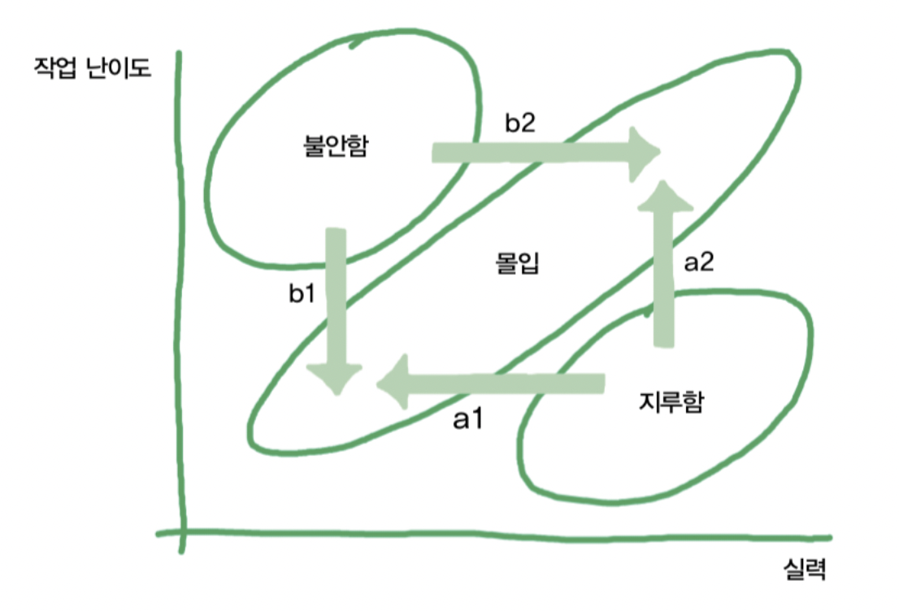

더 나아가고 싶은 분들께 – 의도적 수련
짧은 주기의 피드백
몰입을 위한 난이도 조정
김보겸
출처: 함께 자라기 ‘제자리걸음에서 벗어나기’ 중에서
Notes:
먼저 의도적 수련입니다. 우리는 흔히 어떤 일의 전문가가 되기 위해서는 1만 시간을 쓰면 된다고 알고 있습니다. 그런데 그게 과연 사실일까요?
여러분들은 삶을 살면서 양치질을 몇 시간 했을까요? 하루에 한 번만 하더라도 365 x 20, 최소 7000번은 넘게 했을겁니다.
그런데 여러분들은 왜 양치질을 마스터했다, 난 양치질의 전문가다라고 생각할 수 없는 것일까요?
바로 의도적인 수련을 하지 않았기 때문입니다.
주기적으로 자신의 상태가 어떤지 체크하고, 남으로부터 객관적인 피드백을 받아 고친 경험도 없을겁니다.
어떤 분야의 전문가가 되기 원하신다면 짧은 주기의 피드백을 받고 자신의 행위를 개선해보는 경험을 해봐야 합니다.
두 번째로는 몰입을 위한 환경이 갖추지 않았기 때문입니다.
몰입은 적정한 난이도, 내가 고생하지만 어느정도 달성할 수 있는 그런 레벨이어야 가능합니다.
적절한 난이도를 설정하기 위해 작업의 난이도와 나의 실력을 잘 조정하는 것이 필요합니다.
자세한 내용을 원하시는 분들은 ‘함께 자라기’를 참고해주세요

Slide 39
더 나아가고 싶은 분들께 – 리버스 엔지니어링
전문가에게 가르침을 받는 것 (X)
전문가의 전문성을 직접 보고 스스로 분석하고 나에 맞게 적용하는 것 (O)
김보겸
출처: 함께 자라기 ‘제자리걸음에서 벗어나기’ 중에서
Notes:
다음은 리버스 엔지니어링입니다.
리버스 엔지니어링이란 특정한 기능을 내는 기계, 만들어보고 싶은데 내부 구조를 알 수 없을 때, 뜯어서 분석한 결과를 가지고 어떻게든 동일한 기능을 하도록 새로 만들어 내는 것입니다.
쉽게 얘기하면 완성된 자동차를 뜯어보며 그 자동차를 만들기 위한 기술들을 연구하고, 분석해보고 자동차를 만드는 기술을 습득하는 것이죠.
전문성을 리버스 엔지니어링 해야 하는 이유는 단순합니다. 전문가들에게는 너무나 당연한 것들이 초보자들에게는 너무 낯설고 어려운 것들이기 때문입니다. 또한, 많은 전문가들이 초보자들이 어떤 점을 어려워하고, 어떤 점을 이해못하는지 알지 못합니다. 설령 안다고 하더라도 굉장히 추상화된 언어로 설명해주기 마련입니다.
따라서 우리는 그들에게 가르침을 받기 보다 그들의 전문성을 직접 보고 스스로 분석하고, 그것들을 나에게 맞게 적용하는 절차를 가져야 합니다.
여러분들에게 조금 더 익숙한 표현을 쓰면 ‘어깨 너머로 훔쳐 배워야＇ 하는 것이죠.

Slide 40
더 나아가고 싶은 분들께
가장 중요한 것은 배우고자 하는 마음가짐
김보겸
Notes:
물론 가장 중요한 것은 배우고자 하는 마음가짐입니다.
내가 앞으로 무한히 성장할 수 있고, 나는 그럴 수 있을만한 사람이다라고 생각하는 것이 좋습니다. 그래야 사소한거에서라도 배울 수 있고 깨달을 수 있는 시야가 생깁니다.
지금 배우는 이 내용들이 오직 여기에서만 배울 수 있는 것들이라고 생각해보면 좋을 것 같습니다.
예를 들어 지금 제가 얘기하는 이 내용들이 오직 이 시간, 이 자리에서만 얻을 수 있다면, 여러분들은 제가 말하는 개념 하나하나, 설명하는 것들 하나하나 다 주의깊에 생각해보고 또 생각해보지 않을까요?
어떤 일을 할 때, 어떤 것을 배울 기회가 생겼을 때 이러한 마인드셋을 갖추셨으면 좋겠습니다. (뭐 말이 쉽지 저도 그러기 쉽지 않은거라, 우리 같이 노력해봅시다)

Slide 41
더 나아가고 싶은 분들께
마지막 팁!
공부하고, 질문하고, 공유합시다
김보겸
Notes:
마지막으로, 원없이 공부하고, 모르는게 있으면 궁금한게 있으면 주저하지 말고 질문하고, 배운 것들을 정리하여 공유하세요.
질문한다고 싫어하는 사람 한 명도 없습니다. 물론 질문도 잘 준비해서 해야겠죠. 1분만에 찾아볼 수 있는 것들을 질문하지 말고 충분히 생각하고 엄선한 것들을 질문하면, 싫어할 사람들 아무도 없습니다. 싫어하면 그 사람이 이상한 겁니다.
그리고 내용들을 공유합시다. 단순히 지식을 공유하면 좋아서 그런게 아니라, 남에게 설명할 수 있기 위해서는 또 다른 차원의 노력이 필요합니다. 그 과정에서 여러분들이 배웠던 것들을 한 번 더 복습하고 제대로 이해할 수 있을 겁니다.
그리고, 공유를 많이하는 사람들에게 더 많은 기회들이 찾아옵니다. 여러분들이라면 커뮤니티에서 많이 공유하는 사람과 일을 더 하고 싶으신가요, 아니면 혼자 꿍쳐두고 혼자만 알고 있는 사람과 같이 일하고 싶으신가요? 답은 아실거라 믿습니다.

Slide 42
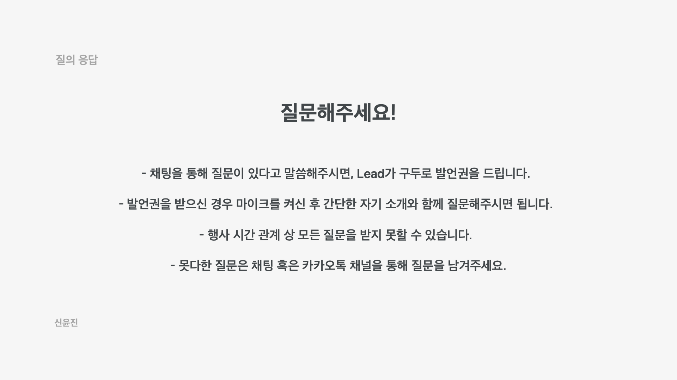

더 나아가고 싶은 분들께
여러분의 공부를 응원합니다!
김보겸
Notes:
네 여기까지 저의 발표였습니다

Slide 43
더 나아가고 싶은 분들께
여러분의 공부를 응원합니다!
김보겸
Notes:
네 여기까지 저의 발표였습니다.
비록 공부라는 것이 험난하고 어려운 일이지만, 그것에 도전하고, 또 도전하고자 하는 여러분들을 진심을 다해 응원하며 저의 발표 마무리 하도록 하겠습니다.
감사합니다.

